Slide 1
Nhóm 2
Nhiệm vụ 6
Hoàng Kông Minh – 2055010168
Trình Đình Đại – 2055010054
Bùi Đức Năng - 2055010186

Slide 2
I. Phân tích và thiết kế hệ thống
II. . Xây dựng trang web đơn giản từ đầu bằng việc kết hợp HTML, CSS và JavaScript.
III. Xây dựng 1 website hoàn thiện (Web động có kết nối CSDL)

Slide 3
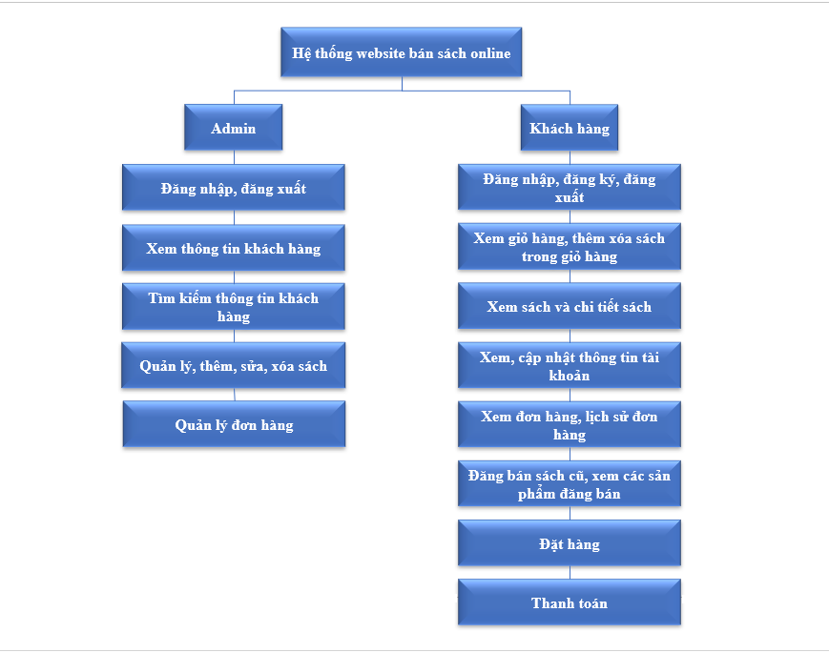
I. Phân tích và thiết kế hệ thống
1.Phân tích
-Phân tích các chức năng cơ bản của website

Slide 4
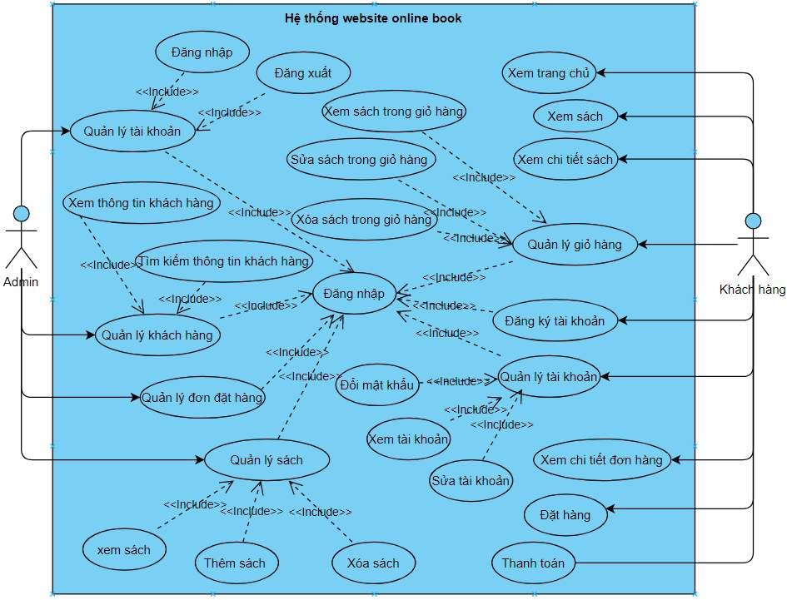
2.Thiết kế hệ thống
-Gồm 2 tác nhân chính:
+ Khách hàng: Các chức năng chính của website
+ Người quản lý: Quản lý tài khoản và quản lý sách
Biểu đồ Use case tổng quát

Slide 5
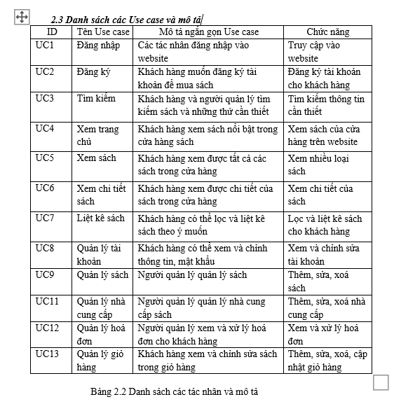
3.Danh sách các Use case và mô tả

Slide 6
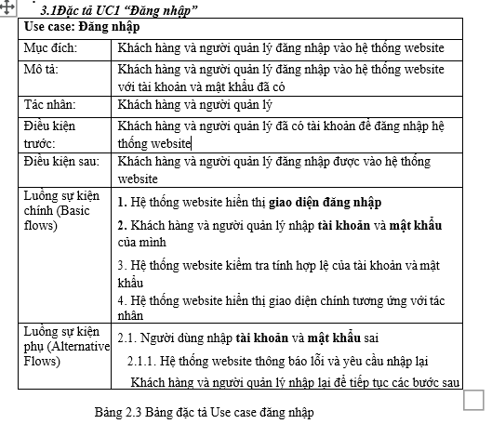
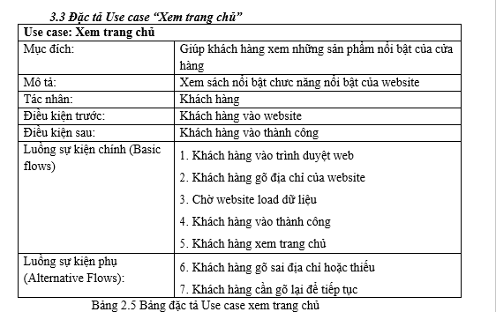
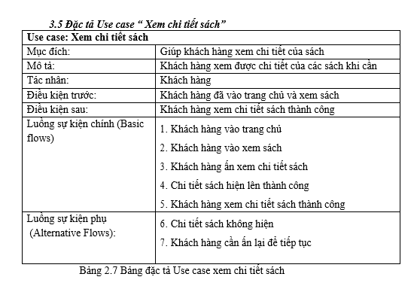
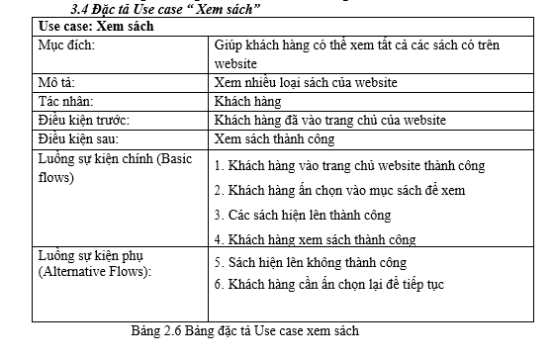
4. Đặc tả Use case
Một số đặc tả Use case cơ bản

Slide 7
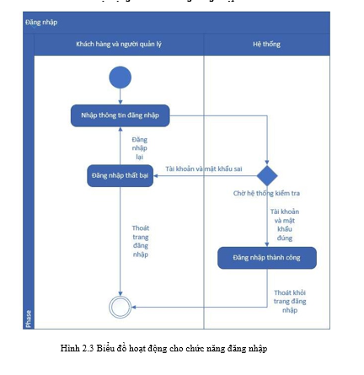
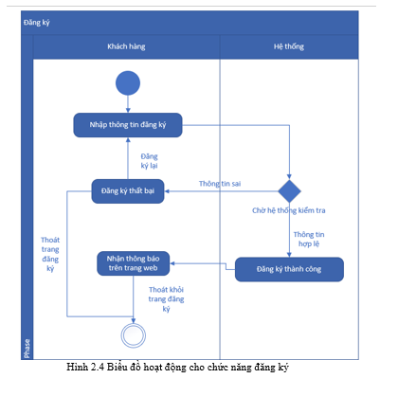
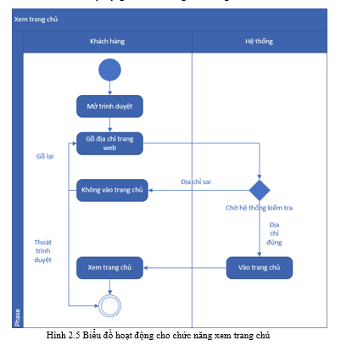
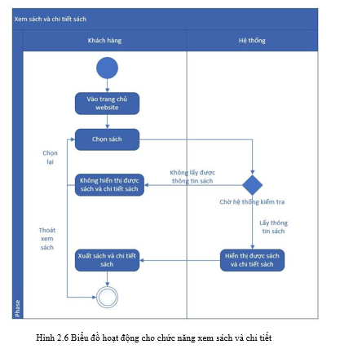
5. Biểu đồ hoạt động chính ( Activity chart )
Một số biểu đồ hoạt động chính

Slide 8
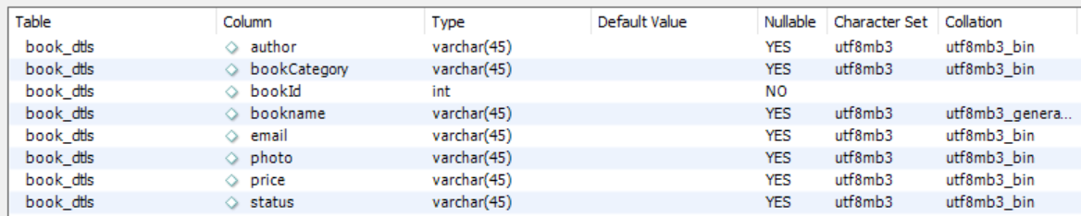
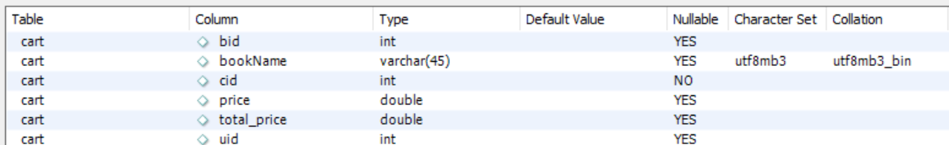
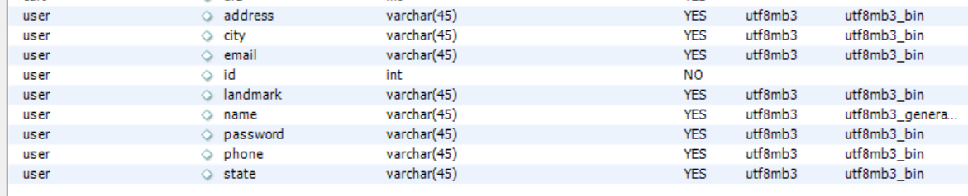
6. Thiết kế cơ sở dữ liệu
Gồm 3 bảng: book_dtls,cart, user

Slide 9
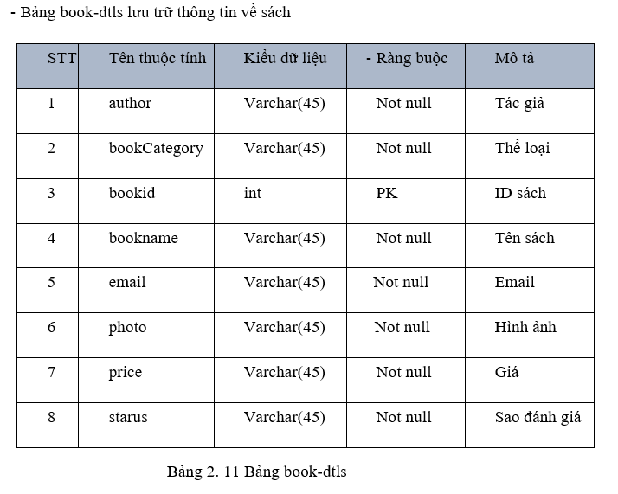
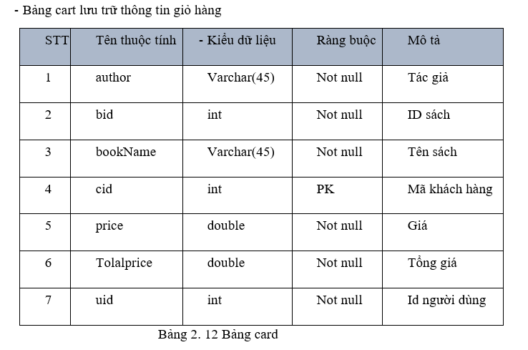
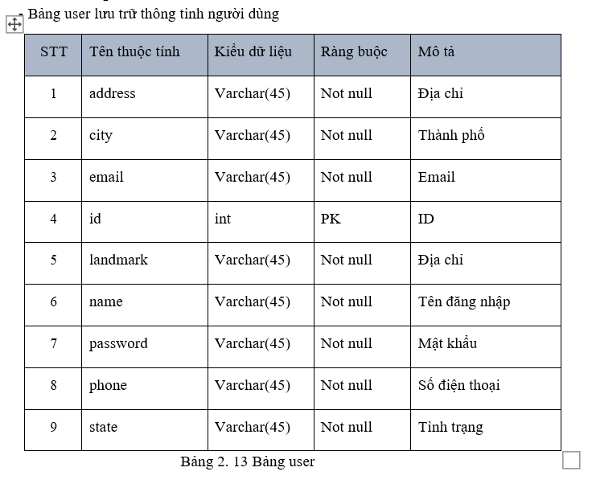
7. Chi tiết các bảng

Slide 10
II. Xây dựng trang web đơn giản từ đầu bằng việc kết hợp HTML, CSS và JavaScript
1. Xác định cấu trúc
- Trước hết, chúng ta đã xác định cấu trúc trang và các thành phần cơ bản như sau:
1. Head
2. Menu
3. Content
4. Footer

Slide 11
Chi tiết các thành phần
1.Head: Chứa các thông tin quan trọng về trang web như tiêu đề, link đến các tập tin CSS và JavaScript
2. Menu: Gồm các liên kết đến các trang hoặc phần chính của trang web.
3. Content: Nơi hiển thị nội dung chính của trang web
4. Footer: Hiển thị thông tin chân trang

Slide 12
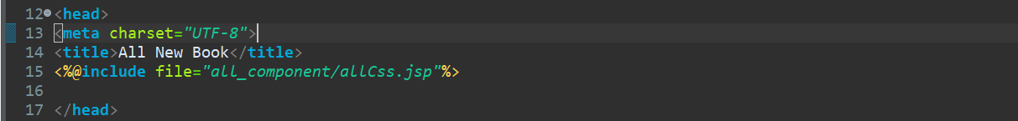
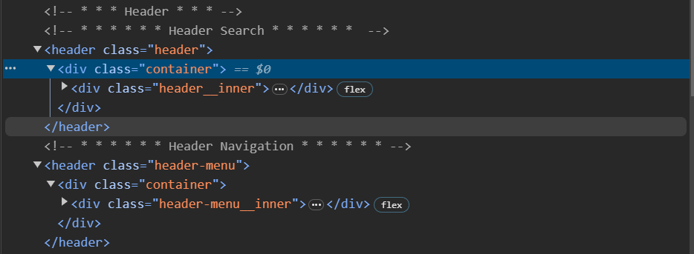
Ví Dụ vào xây dựng trang web
+Head: Phần này chứa tiêu đề trang ("All New Book") và liên kết đến một tệp CSS (allCss.jsp) để thiết lập kiểu cho trang web.

Slide 13
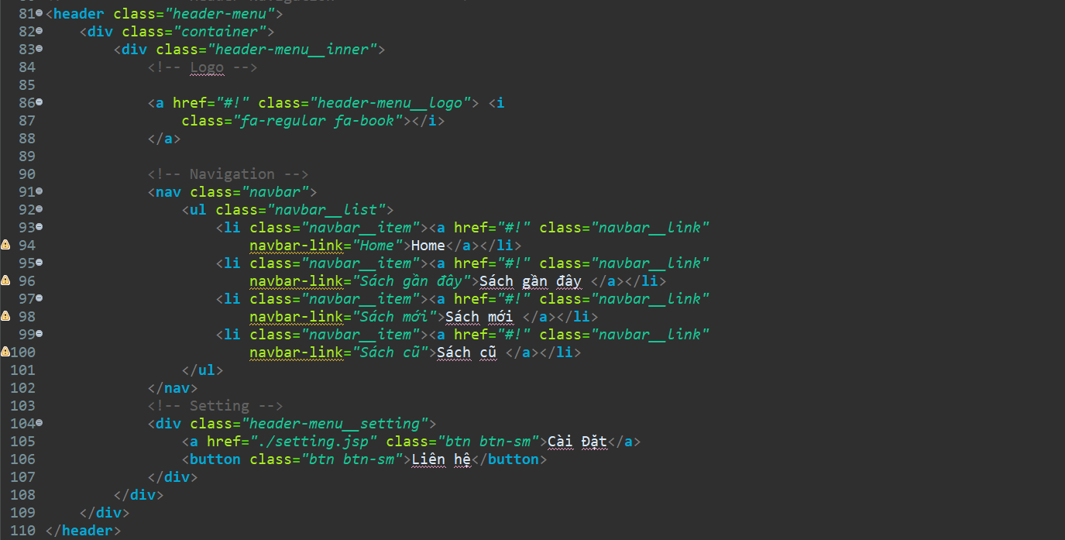
+Menu: Phần này chứa logo, thanh điều hướng (Navigation), và các liên kết đến các trang chính của trang web.

Slide 14
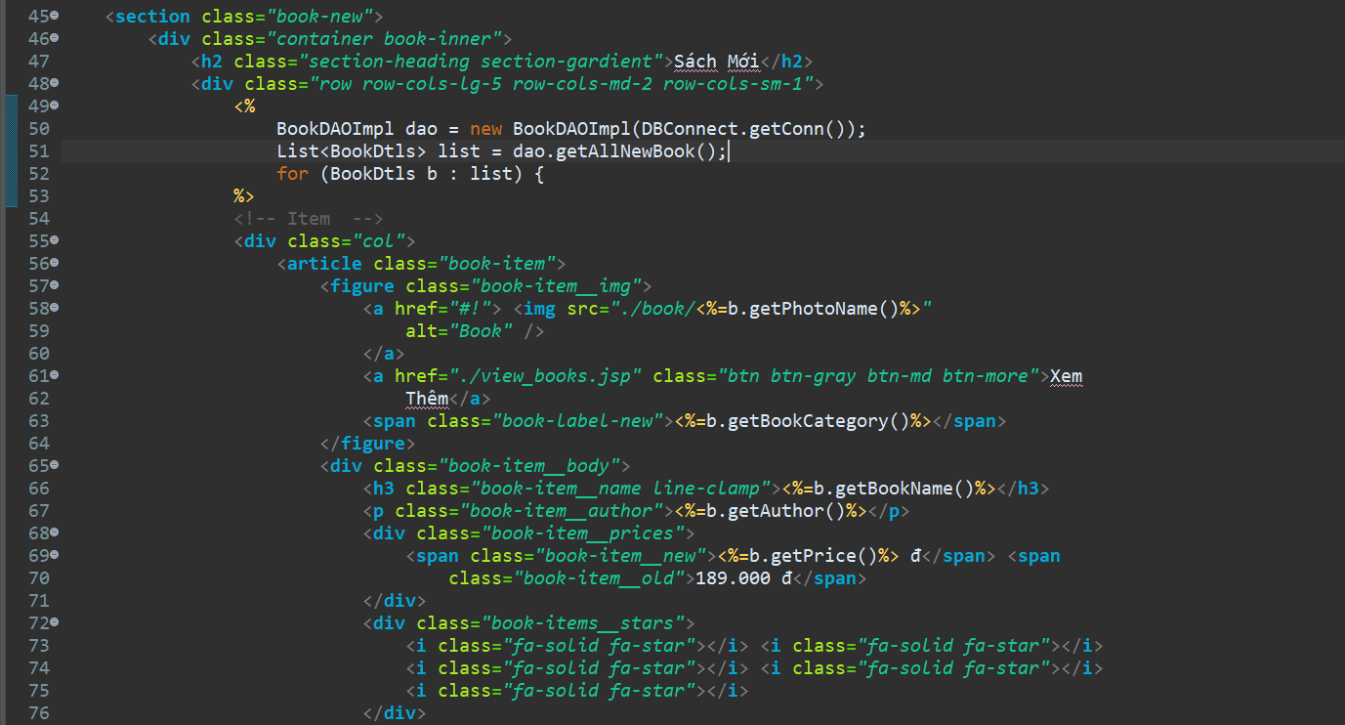
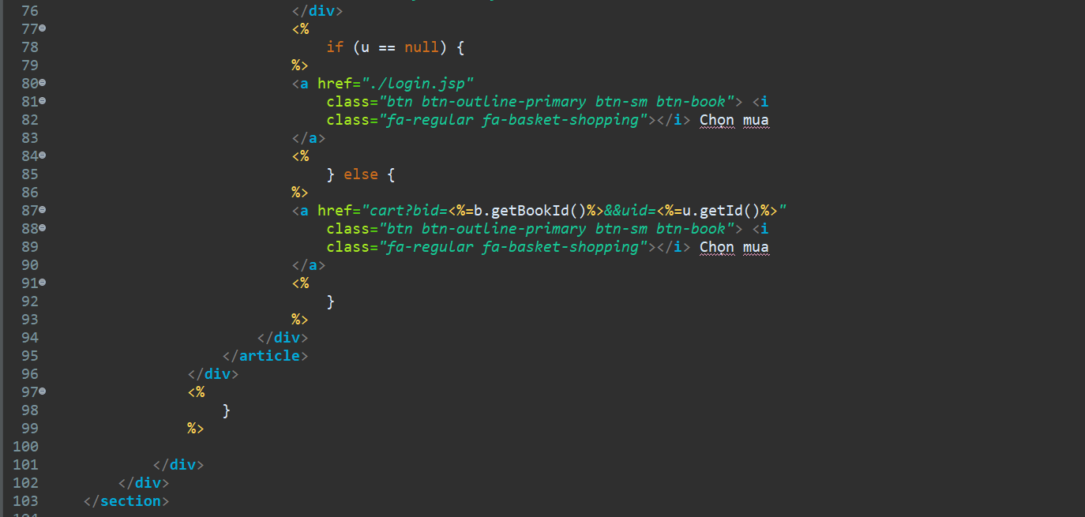
+Content: Phần này (được bao bọc trong thẻ <section> với class "book-new") là nơi hiển thị nội dung chính của trang web

Slide 15
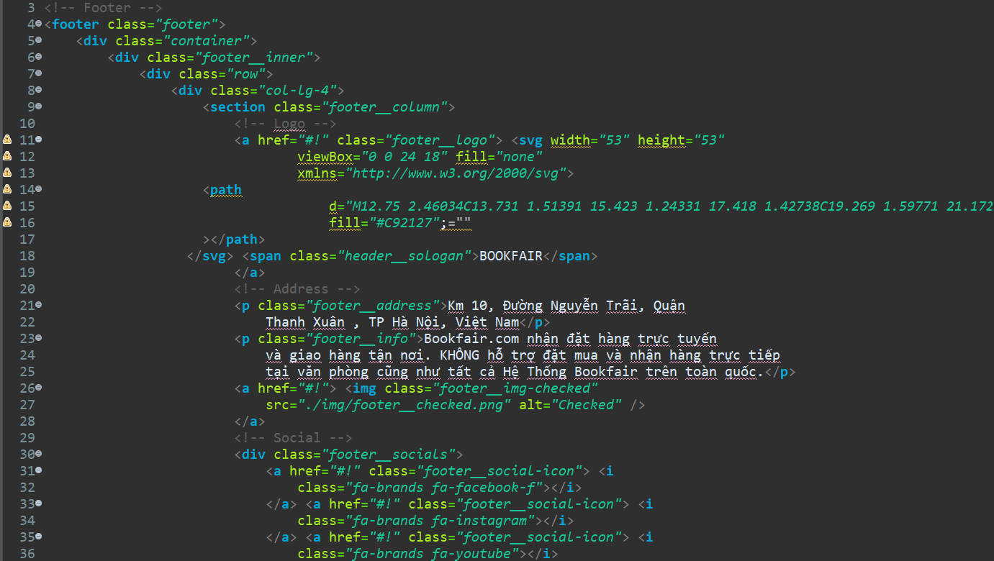
+ Footer:Phần này (footer.jsp) là phần cuối trang web và thường chứa thông tin chân trang như liên hệ, bản quyền, v.v.

Slide 16
2. Tạo Kiểu Cho Trang Web Bằng CSS
Mục đích giúp trang web trở nên hấp dẫn và dễ đọc, chúng ta sử dụng CSS để tạo kiểu cho các thành phần sau:
- Thiết lập font và màu chung: Sử dụng font-family để chọn font chữ và color để chọn màu chung cho trang web.

Slide 17
- Tạo kiểu cho menu: Định nghĩa kiểu cho menu để hiển thị nút liên kết một cách dễ nhìn và thân thiện
- Tạo kiểu cho nội dung và footer: Đặt kiểu cho phần nội dung và footer để hiển thị một cách hài hòa và dễ đọc.

Slide 18
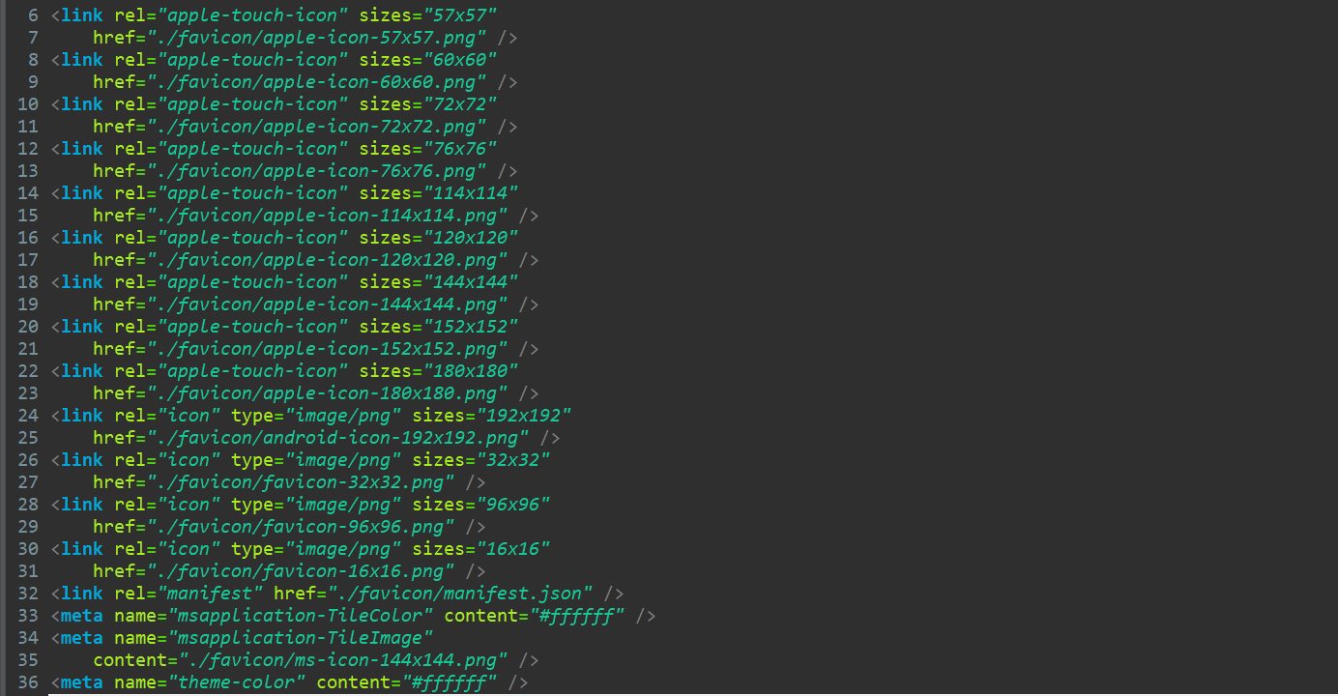
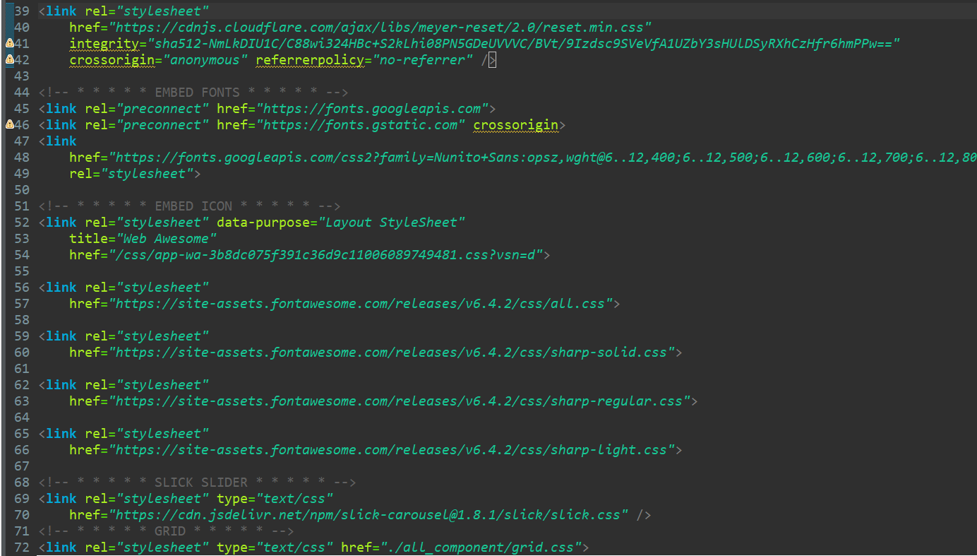
Ví dụ:
Sử dụng css tạo phong cách và định kiểu cho trang web

Slide 19
3. Thêm Tính Năng Cơ Bản Bằng JavaScript
Mục đích thêm tính năng bằng JavaScript giúp làm cho trang web trở nên tương tác hơn.
Các tính năng cơ bản:
- Xử lý sự kiện nhấn nút: Sử dụng JavaScript để theo dõi sự kiện khi người dùng nhấn nút và thực hiện hành động tương ứng.

Slide 20
- Thay đổi nội dung động: Dựa vào sự kiện nhấn nút, chúng ta thay đổi nội dung hiển thị trên trang web một cách động.
- Kiểm tra dữ liệu nhập từ người dùng: Chúng ta đã thêm một số hàm để kiểm tra và xử lý dữ liệu nhập từ người dùng.

Slide 21
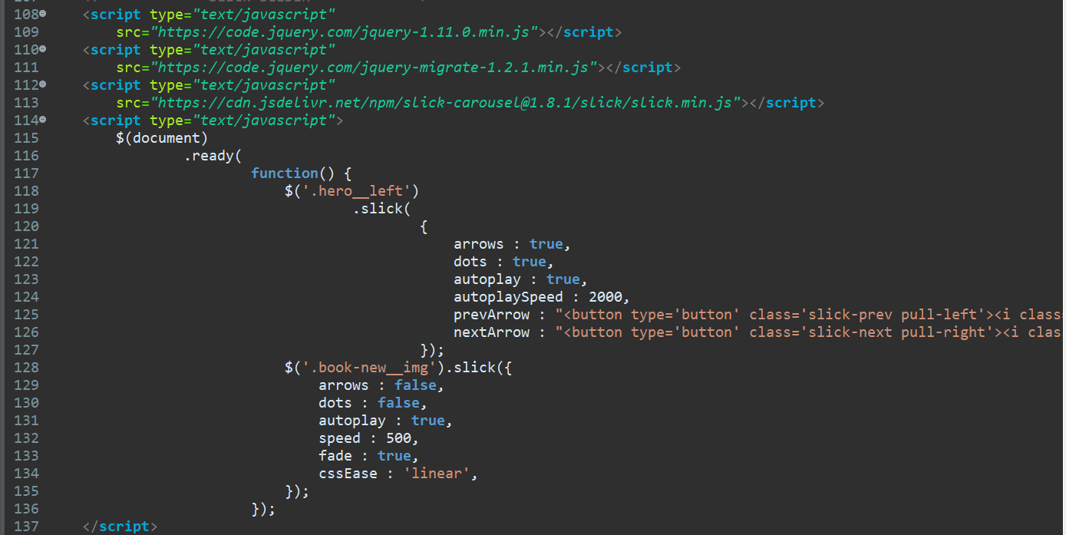
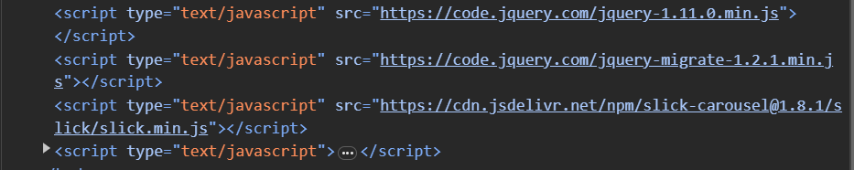
Ví dụ
Sử dụng java scrips để tạo tương tác,thao tác với nội dung, kiểm tra input

Slide 22
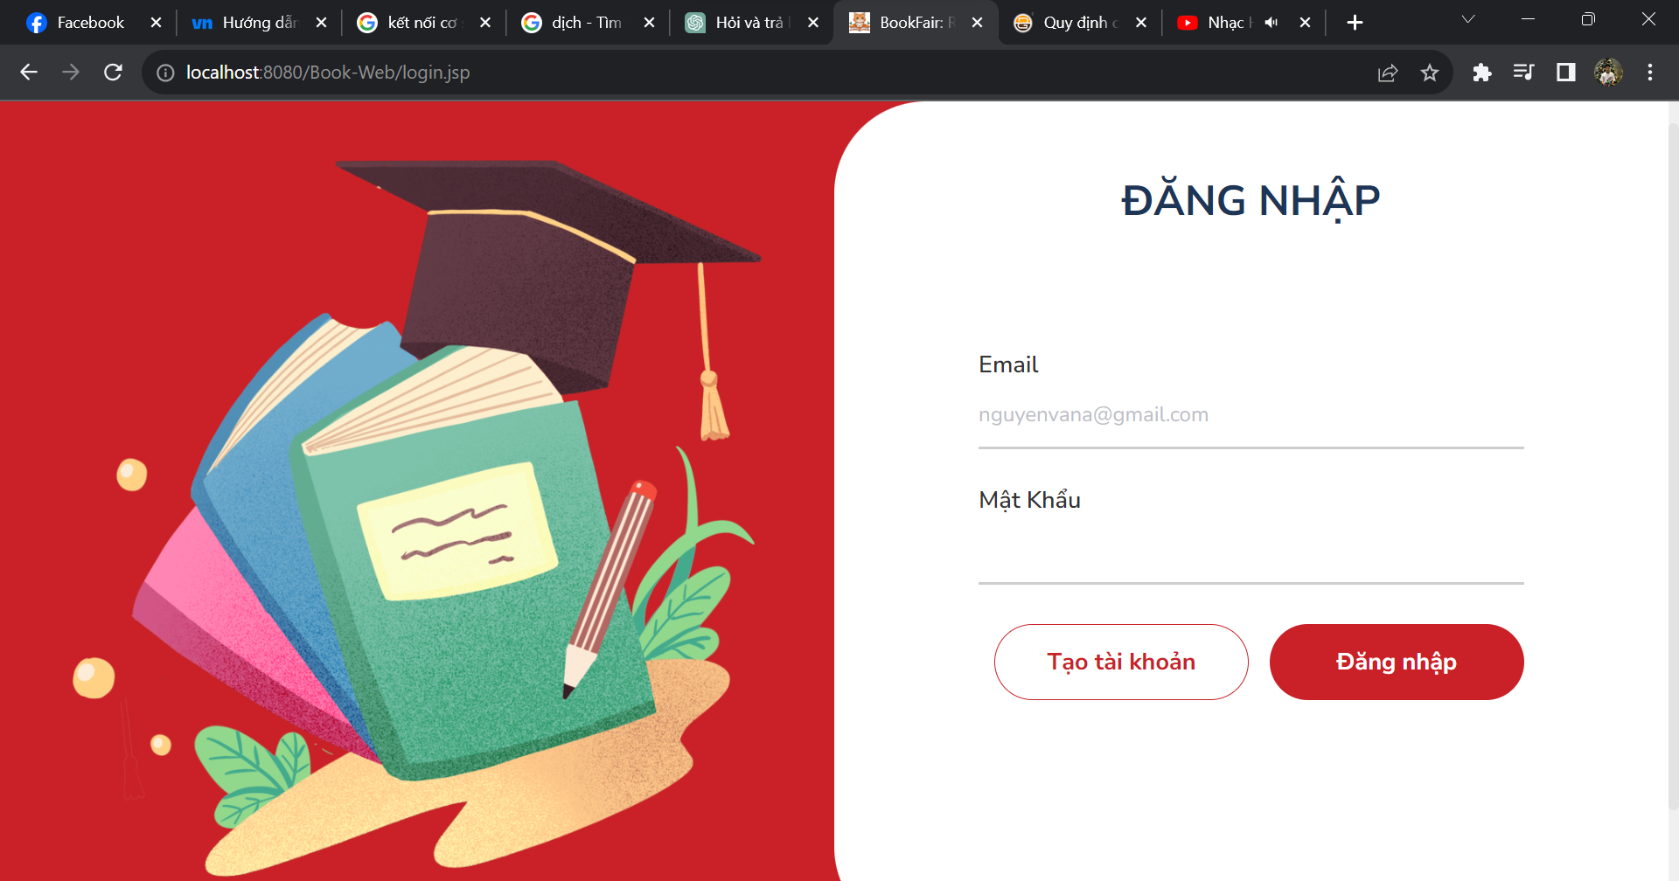
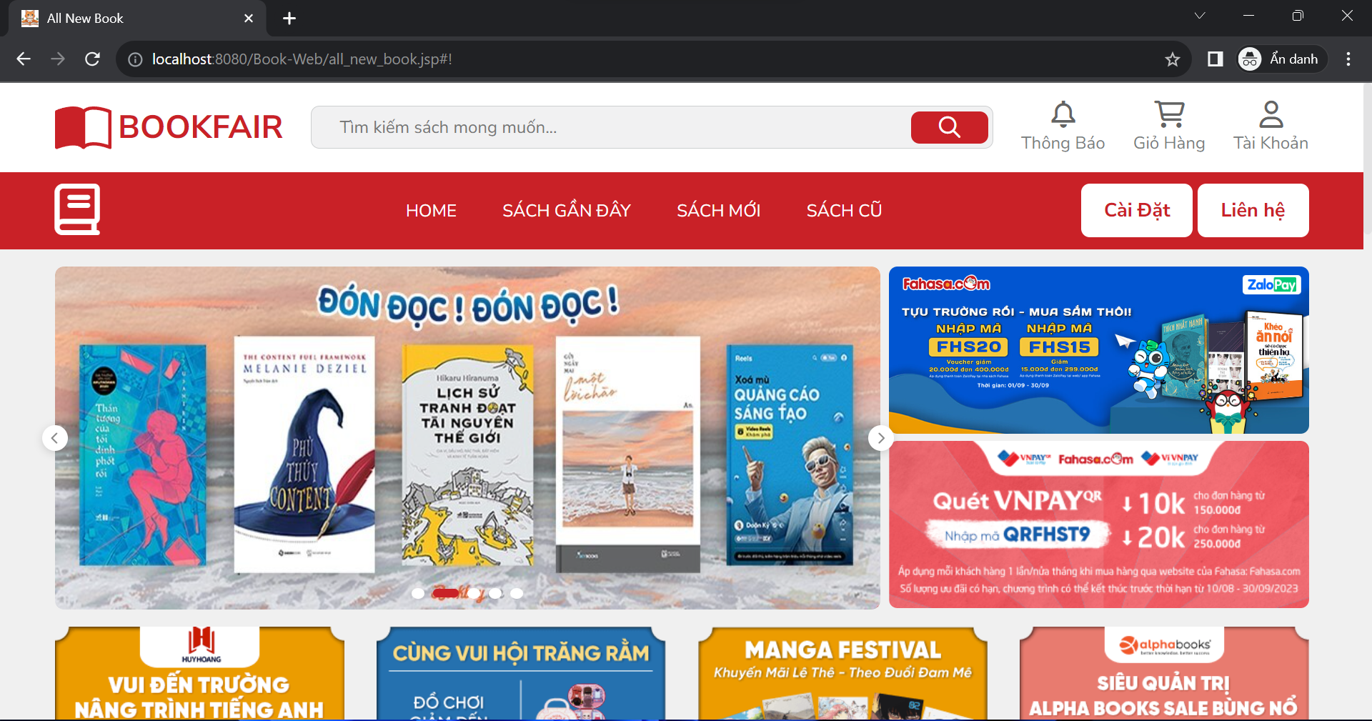
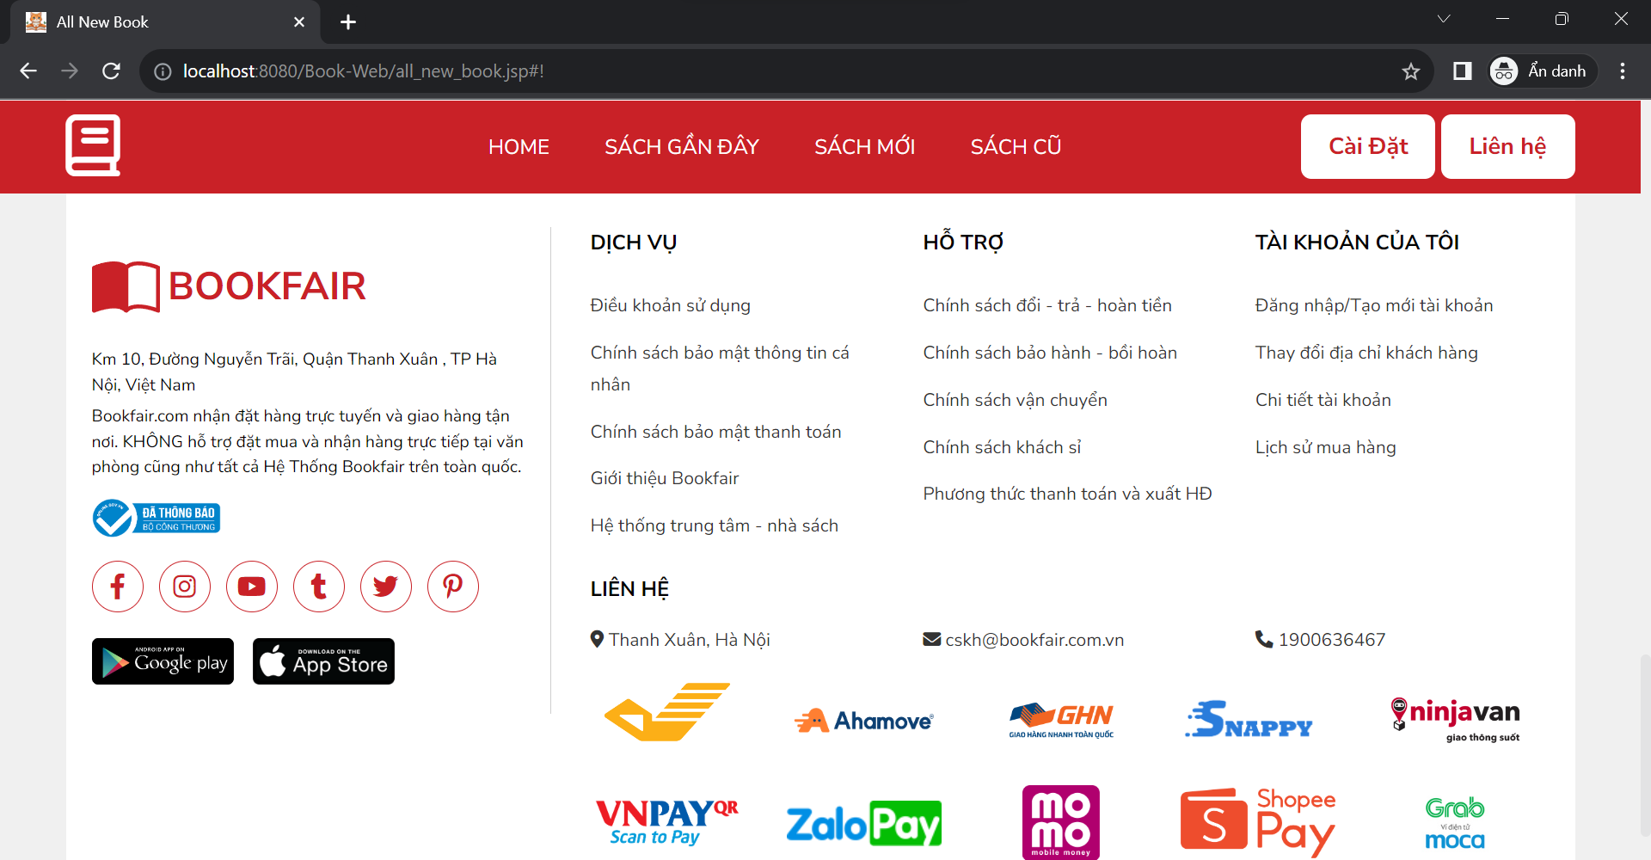
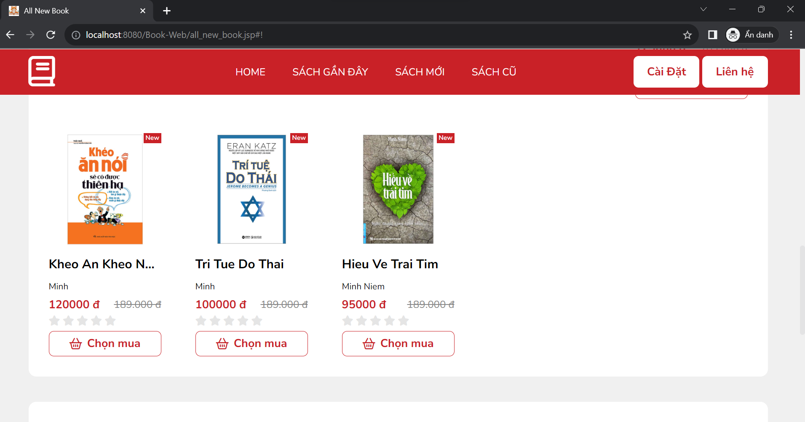
Hình ảnh tổng quan trang web sau khi thực hiện các phần

Slide 23
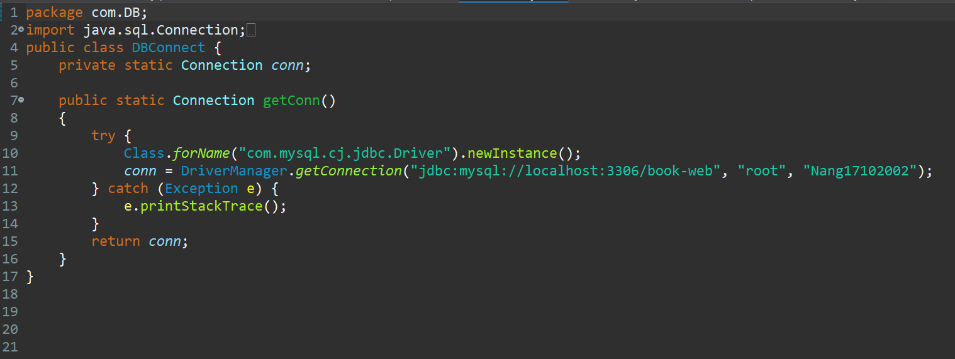
III. Xây dựng 1 website hoàn thiện (Web động có kết nối CSDL)
1. Kết nối cơ sở dữ liệu
- Sử dụng JBDC trong Java để kết nối cơ sở dữ liệu đến Mysql

Slide 24
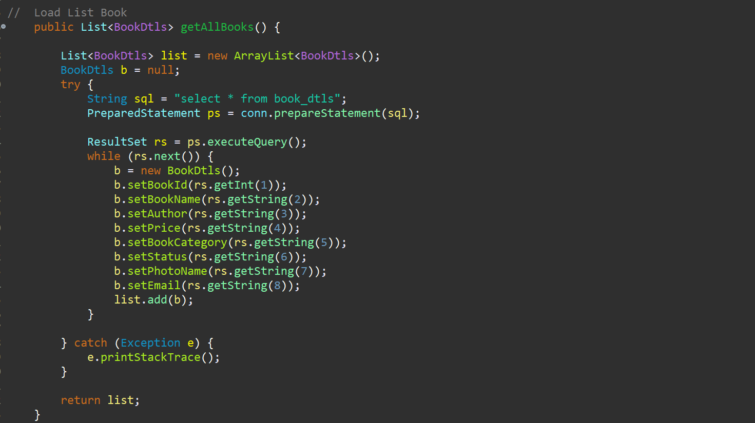
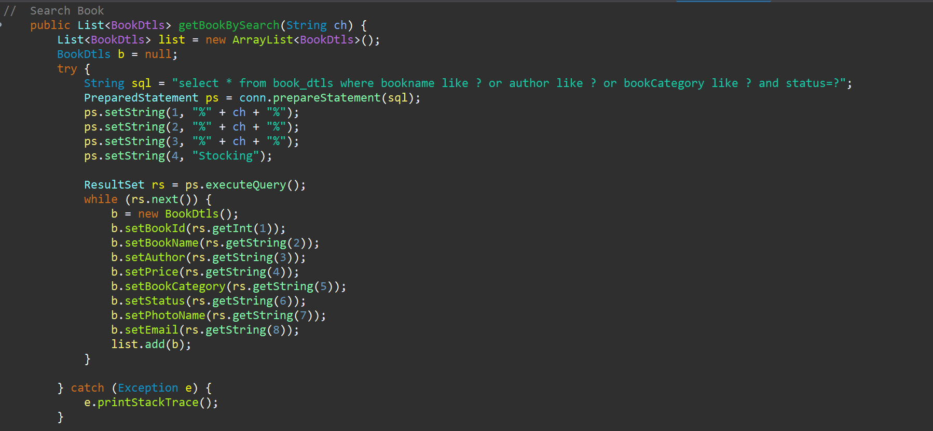
2. Thức hiện truy vấn dữ liệu và thao tác với dữ liệu
- Một số thao tác cơ bản và truy vấn đối với cơ sở dữ liệu
Lấy tất cả thông tin sách trong csdl
Tìm kiếm sách trong cơ sở dữ liệu

Slide 25
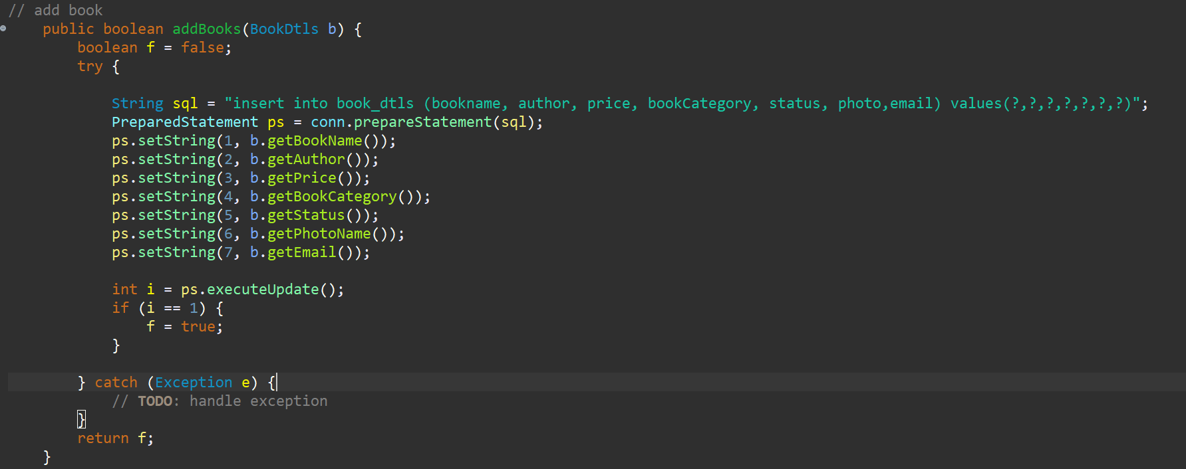
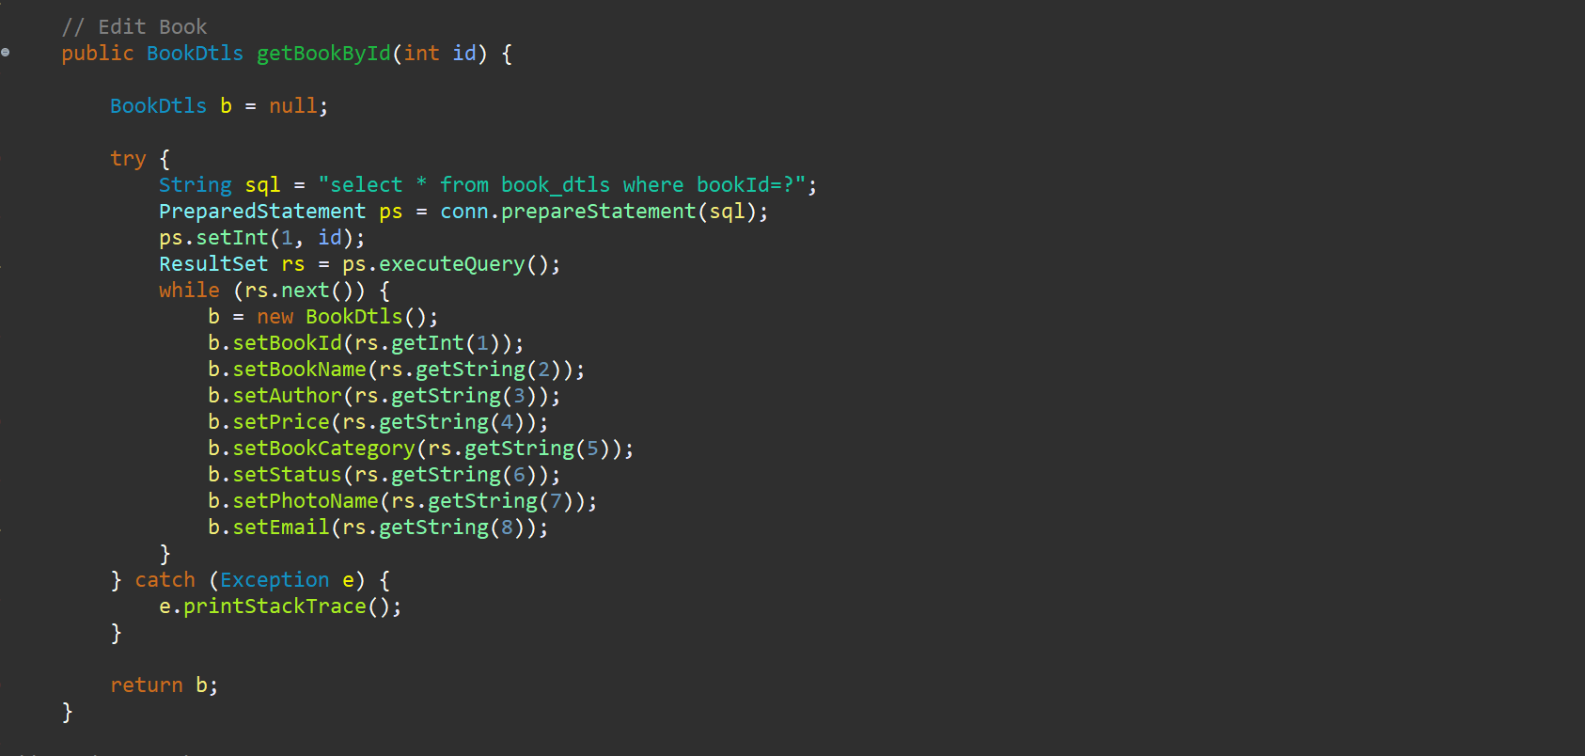
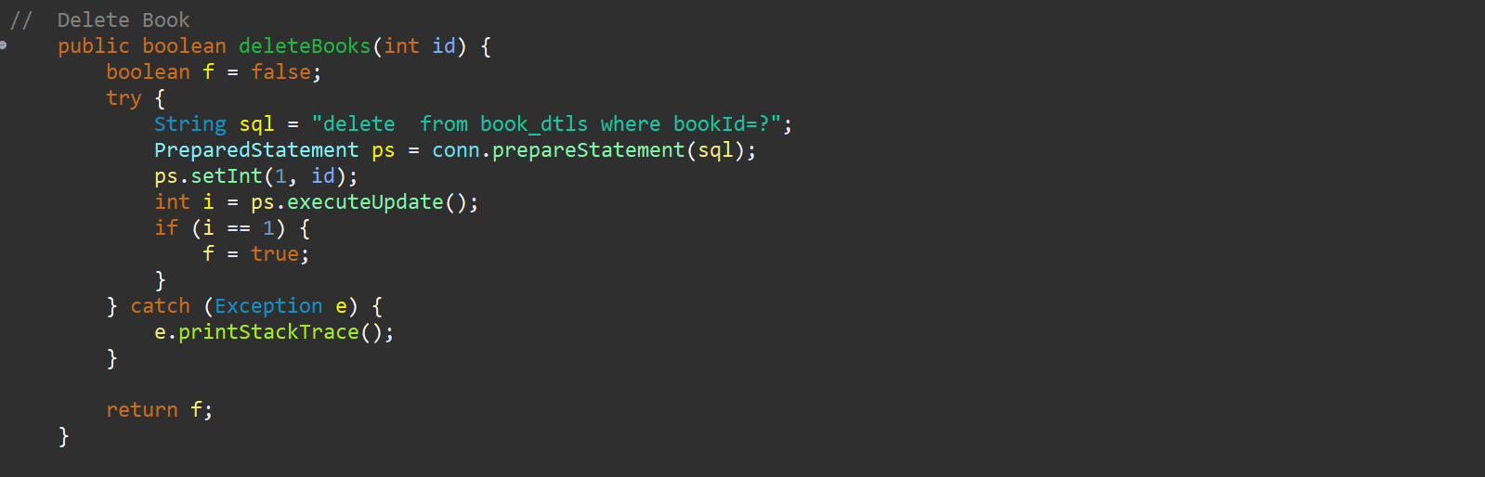
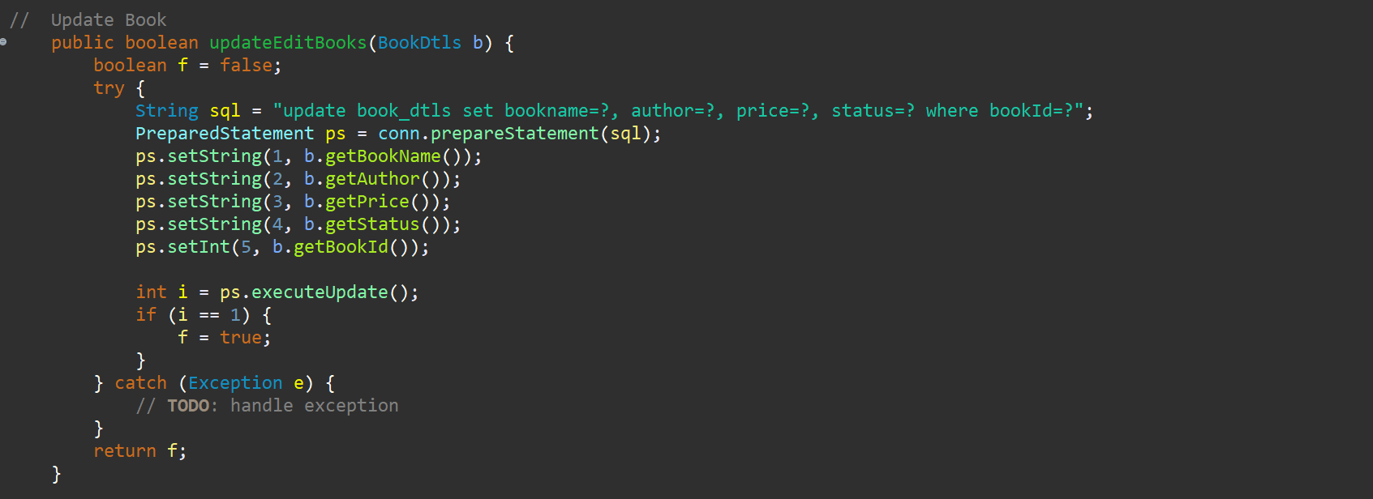
Một số thao tác cơ bản và truy vấn đối với cơ sở dữ liệu
Thêm sách vào csdl
Sửa thông tin
Xóa sách khỏi csdl
Cập nhật sách

